Slide 1
Сравнение моделей влияния градообразующего предприятия на экономическое и социальное развитие моногородов (на примере г. Альметьевск, г. Елабуга и г. Зеленодольск)
Санкт-Петербургская школа социальных наук
Департамент государственного администрирования
2024
Давыденко Виолетта Дмитриевна
Яковлева Полина Эдуардовна Гатауллина Альбина Ильмировна

Slide 2
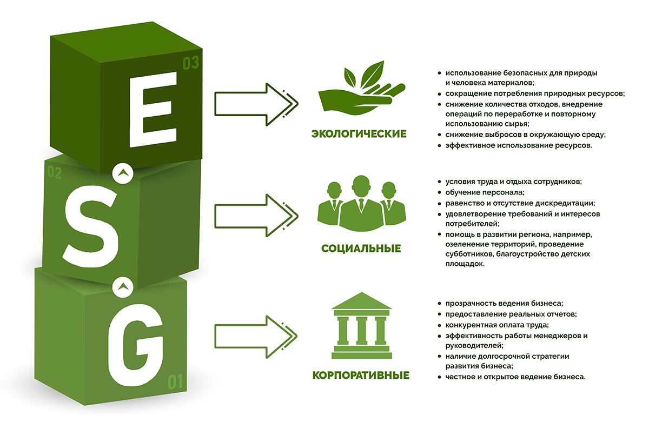
Стратегии развития градообразующих предприятий
ESG-стратегии, где E – экология, S – социальная политика, G – устойчивое развитие или корпоративное управление

Slide 3
Типы взаимодействия градообразующего предприятия и города
Муниципальный уровень
Наличие нескольких предприятий с внутренними связями.
Градообразующий комплекс формирует 80% бюджета города и создает рабочие места для 20% населения.
Межмуниципальный уровень
Одно предприятие расположено в другом муниципалитете, но в том же регионе.
Пример: «Татнефть» в Альметьевске привлекает работников из соседних территорий.
Межрегиональный уровень
Предприятия рассредоточены по разным регионам, но сохраняют влияние на города.
Пример: ТОСЭР и ОЭЗ, объединяющие крупные компании.
В Зеленодольске функционирует ТОСЭР (с 2017 года), где действуют 24+ предприятия.
АО «ПОЗИС» в Зеленодольске активно участвует в социальных проектах и способствует привлечению населения.

Slide 4
Сети укорененности градообразующих предприятий в экономику моногорода
Рисунок 1 – Сети укорененности градообразующих предприятий в экономику моногорода Источник: Составлено авторами на основе собранных данных
Примечание: Красным цветом выделены предприятия, находящиеся на территории моногорода, зеленым цветом отмечены предприятия, находящиеся в регионе, где располагается моногород, синим же цветом выделены предприятия, находящиеся на территории оставшихся регионов

Slide 5
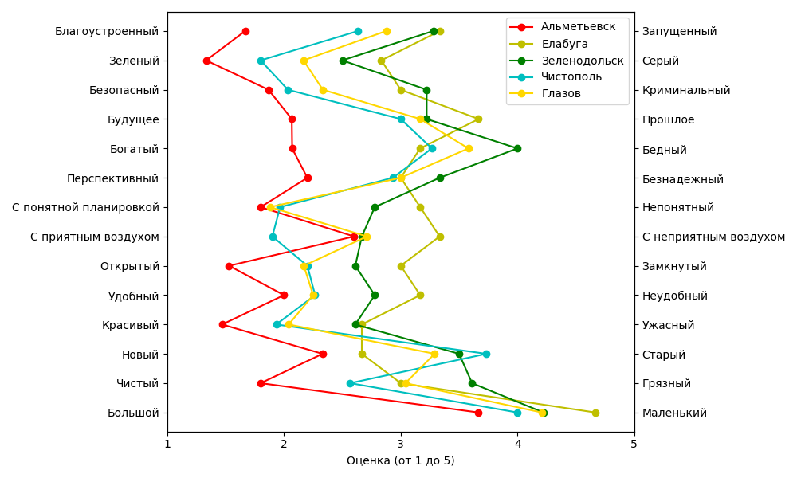
Республика Татарстан: Зеленодольск, Альметьевск, Елабуга

Slide 6
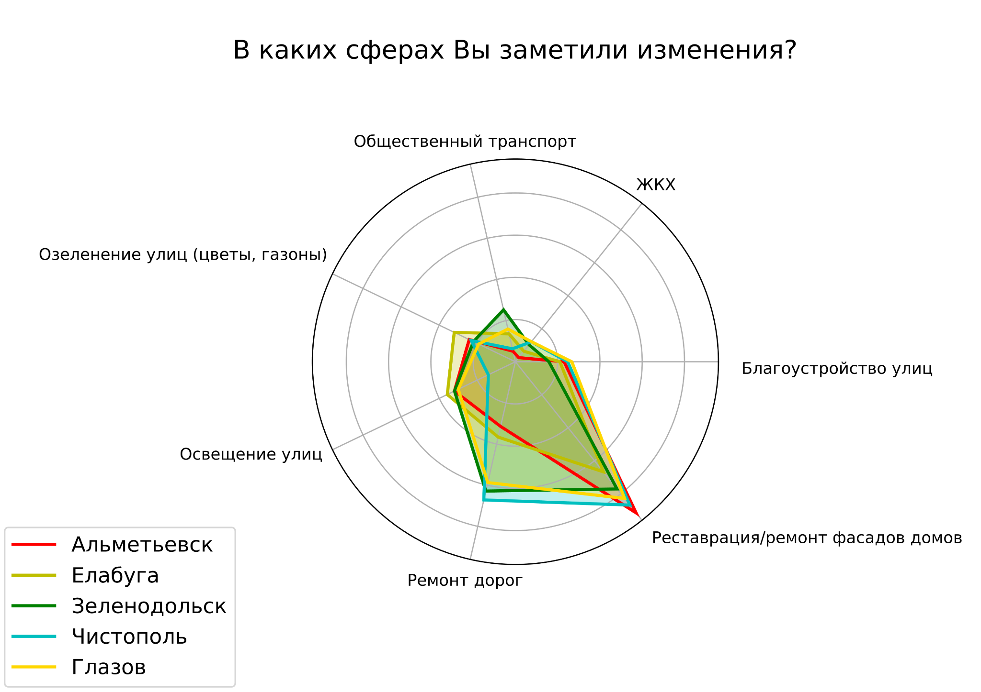
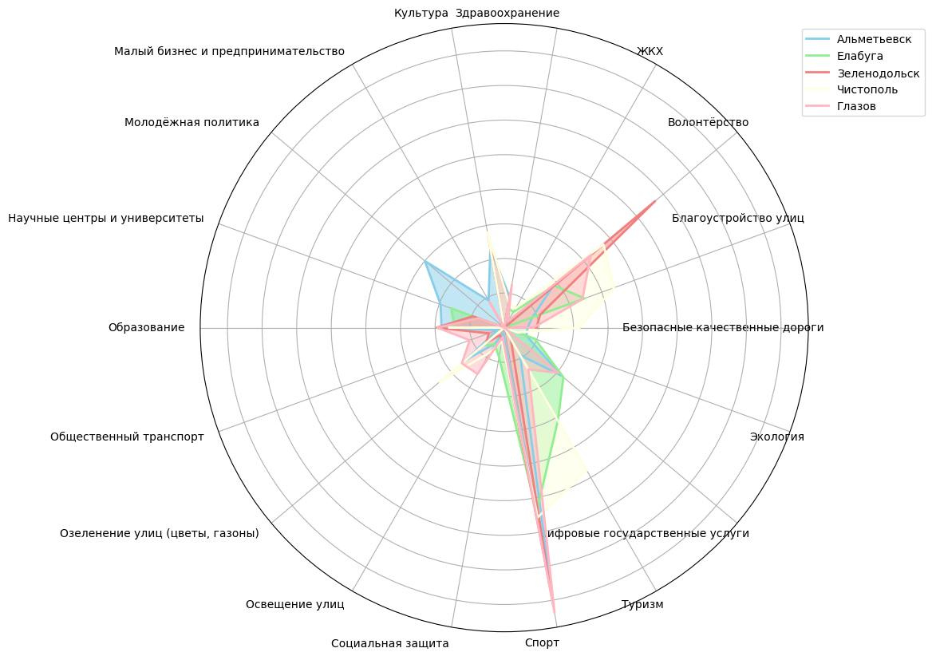
Сферы изменений в городах
В каких сферах заметно действие социальных проектов?

Slide 7
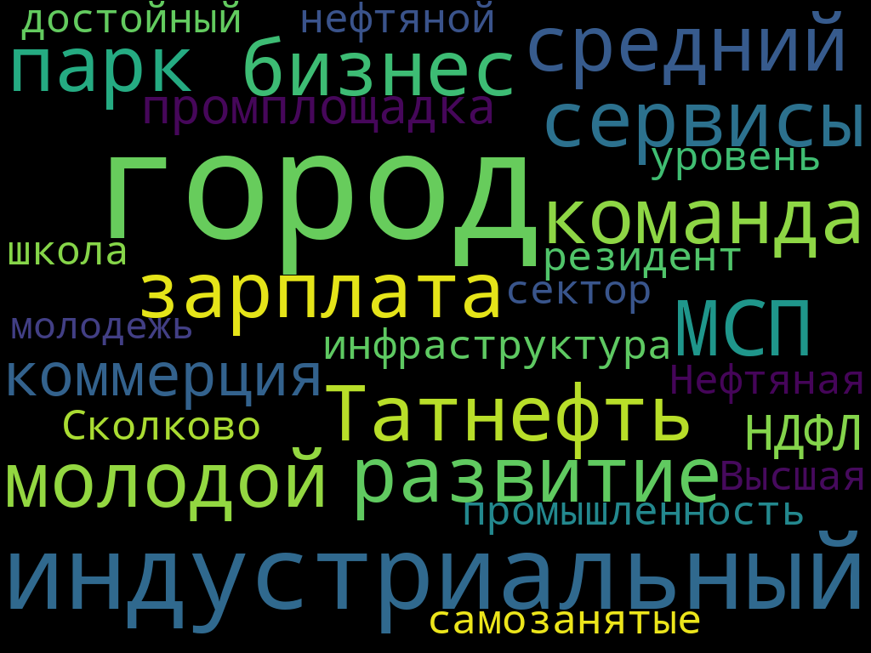
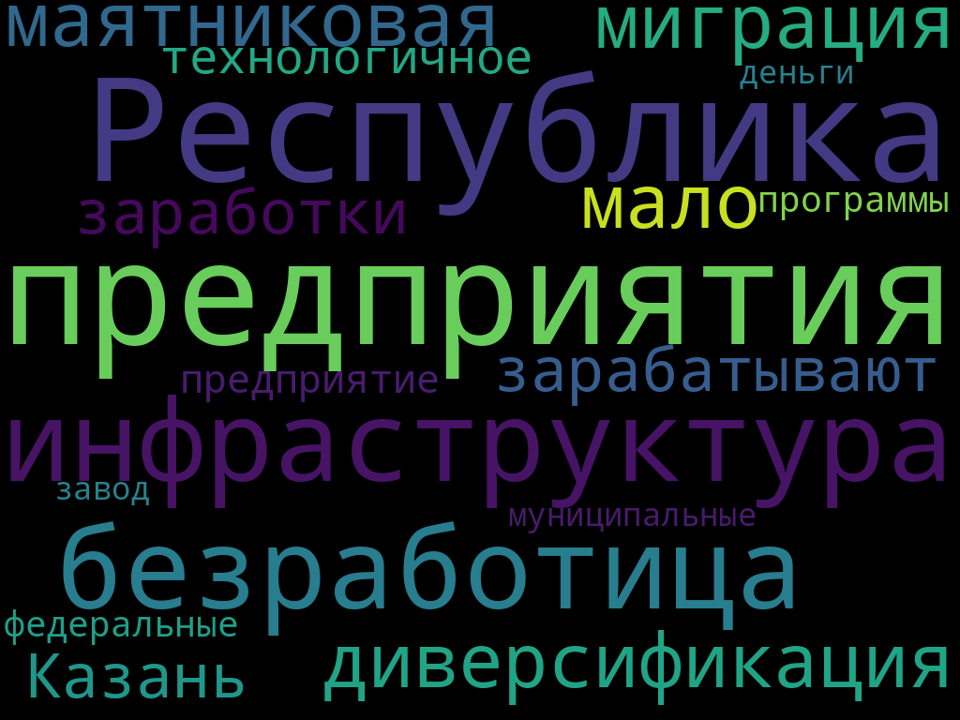
Результаты по итогам интервью
Ключевые слова по результат проведенных интервью
г. Альметьевск
г. Зеленодольск

Slide 8
Литература
1. Шаститко А. Е., Фатихова А. Ф. Моногорода: новый взгляд на старую проблему //Балтийский регион. – 2015. – №. 1. – С. 7-35.
2. Попова П. А. ESG-ориентиры российских градообразующих предприятий и их влияние на развитие моногородов //Вестник Санкт-Петербургского университета. Экономика. – 2024. – Т. 40. – №. 1. – С. 80-101.
3. Евсеева С. А., Зарипова Н. Ш. Проблемы реализации ESG-повести на региональном и местном уровне //Региональная экономика и управление: электронный научный журнал. – 2023. – №. 3 (75). – С. 1-6.
4. Андреев О. Е. К вопросу о развитии социально-экономического взаимодействия органов местного самоуправления и градообразующих предприятий (на примере г. Саров) //Государство. Бизнес. Общество. Цифровая среда: траектория взаимодействия от теории к практике. – 2021. – С. 140-142.
5. Киреев А., Аитов С. Региональный аспект стратегии развития моногородов //Экономика и управление. Научно-практический журнал. – 2012. – №. 1. – С. 72.

